Slide 1
「ミーム論とIT化」
山鹿のミーム
2017年10月13日
山鹿市管工事業協同組合

Slide 2
現場のIT化
イントラネット

Slide 3

建設業を特徴付けているもの
「現場で稼ぐから建設業」

Slide 4
現場のIT化
現場のIT化とは
現場にかかわるすべての方々が
情報化社会への適応能力を
自らのものにしようとする活動である
その意味で我われはITを利用する

Slide 5



つまり事務所のOA化ではない
事務所の
OA化
ではない

Slide 6
建設業のIT化＝現場のIT化
現場こそIT化実践の場
現場
現場
現場
現場
営業
営業
営業
本社
現場
現場のIT化を
最優先に考えた
ネットワークの構築
現場

Slide 7
IT化はイントラネットから始めよう
現場
現場
現場
現場
インターネット
イントラネット＝種
現場
本社
現場

Slide 8
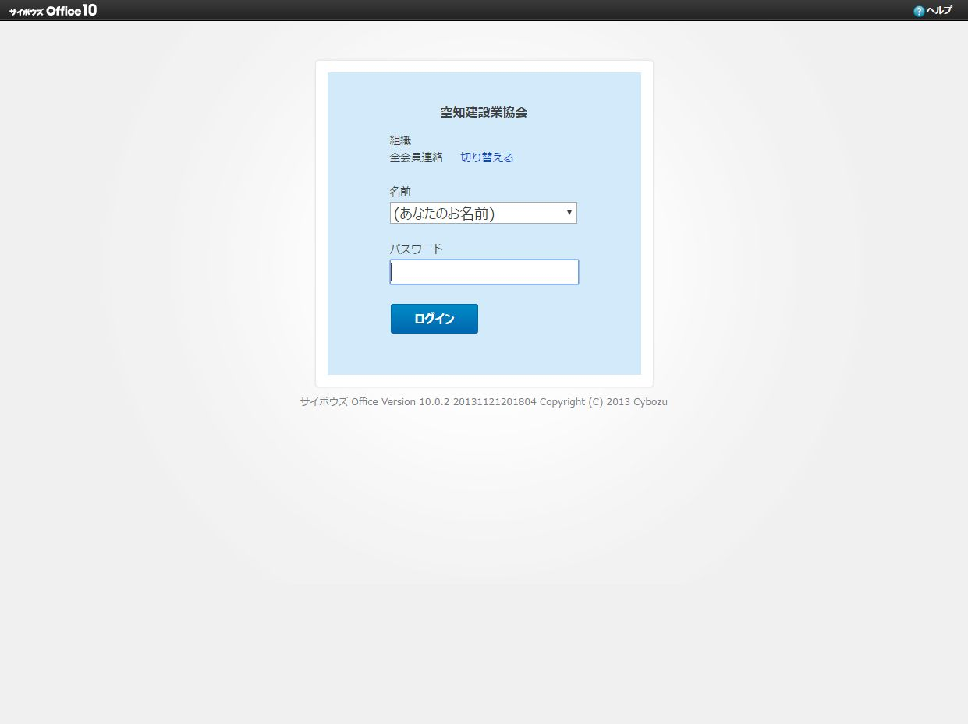
きっかけとしての協会イントラネット
サイボウズ

Slide 9
イントラネットを使うということ
IT化の為の基本インフラ
  ・全集団的な相互作用と共進化の場
  →すべての構成員が対象
  ・インターネットとのシームレスな関係（広くて薄い紐帯への誘い）
  →社会的知性・信頼・信頼性の共進化
  ・「反省」の場としてのミーム培地（プール）
現場
現場
現場
エクストラネット
現場
インターネット
現場
本社
現場
イントラネット

Slide 10
イントラネット＝フリーハンドの表現の場
情報の共有から「反省」の場の共有へ

Slide 11
イントラネットは眼鏡である
  反省の場としてのミーム培地（プール）
  つまり、我われはITを使うことで
  今まで見えなかったものが見え始めてくる
  それは相互作用の場で進化する自集団のミームである
現場
現場
現場
エクストラネット
現場
インターネット
現場
本社
現場
イントラネット

Slide 12
IT化論
信頼のIT化

Slide 13
情報化社会というもの
情報化社会
「情報技術」
・クラウド
・コンピュータ
・通信
・ソフトウェア
・データベース
工業社会
「動力技術」
産業機械
自然科学
印刷技術
IT革命
産業革命
農業社会
「農業技術」
農耕具
灌漑
天文学
文学
領地革命
狩猟社会
「狩猟技術」
石斧
弓矢
発火術
言語

Slide 14
情報化社会というもの
情報の持つ価値のウエイトが大きくなる時代
情報化社会
「情報技術」
・クラウド
・コンピュータ
・通信
・ソフトウェア
・データベース
工業社会
「動力技術」
産業機械
自然科学
印刷技術
農業社会
「農業技術」
農耕具
灌漑
天文学
文学
狩猟社会
「狩猟技術」
石斧
弓矢
発火術
言語

Slide 15
情報が価値を持つとは
情報はただ流れている
問題は、それが
見えるか、見えないか、
である

Slide 16
情報が見える能力
「バカの壁」流にいえば
「脳内の一次方程式」
ｙ= aｘ
aという係数＝「現実の重み」（養老猛司）
社会的知性=信頼＝信頼性（山岸俊男）

Slide 17
情報が見えるということ
情報が見える能力（信頼）
情報を発信する能力（信頼性）
共進化

Slide 18
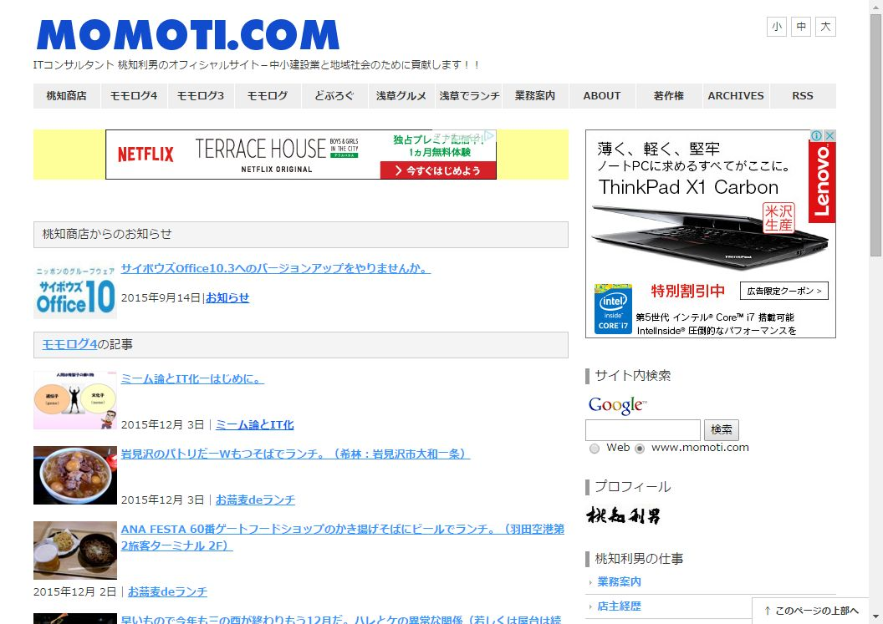
きっかけはデジタルなコミュニケーション

Slide 19

楔（くさび）の仕事
「楔」自らが所属する
他のコミュニティ
コミュニティの自己拡大化
「楔」と「あたし」のコミュニティ

Slide 20
ソーシャル・キャピタルの芽生え
楔（くさび）と呼ばれる方々
デジタル
F2F

Slide 21
共感とコミットメントの連鎖

Slide 22
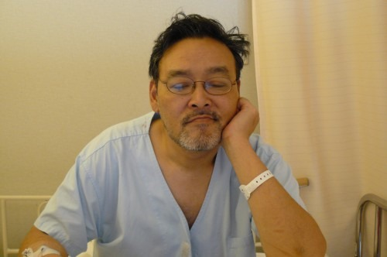
8年前脳梗塞になってしまった

Slide 23
情報を発信する能力が落ちた
情報を発信する能力
＝
信頼性が
なくなっていく

Slide 24
情報が見えないということ
情報が見える能力（信頼）
情報を発信する能力（信頼性）
共退化

Slide 25
情報を発信することが減ると
コミュニティは縮小しはじめる

Slide 26
当時のあたし
種が
欲しかった

Slide 27
種
類
種
個人→企業
企業→協会
＝よって立つ大地
個

Slide 28
情報を発信する
IT化はここから始まる
ITを使って、
自分自身のことを語ろう
「反省」
現場
現場
現場
現場
エクストラネット
インターネット
CALS
現場
本社
現場
イントラネット

Slide 29
ITを使った反省
「反省」
「経験」を振り返り、徹底的に「追体験」することによって、
そこで学んだ「智恵」を可能な限り言葉にしようとする方法
「反省」を通じて、そこで学んだことを言葉で表そうと極限の努力をするとき、「言葉で語れる知識」だけでなく
「言葉で語れない智恵」も掴みやすくなる
『これから知識社会で何が起こるのか』 田坂広志（著） 東洋経済新報社 2003年7月17日
IT（イントラネット）を使って
自分自身のことを語ることから始めよう
現場
現場
エクストラネット
現場
現場
インターネット
現場
本社
CALS
現場
イントラネット

Slide 30
イントラネット＝反省の共有化
類
種
共深化
共進化
共震化
共進化する
個

Slide 31
ミーム
ミームとしての競争力

Slide 32
ITが扱う情報とは
ミーム
（文化子）

Slide 33

人間は複製子の乗り物
遺伝子
（ｇｅｎｅ）
文化子
（meme）

Slide 34
遺伝子という複製子
もも父
もも母
子1
子2
子3
遺伝子：生物学的な特徴を複製する複製子

Slide 35
ミームとは（遺伝子からのアナロジー）
たとえば方言の伝播
もも父
もも母
江戸弁を喋る
江戸弁を喋る
江戸弁を喋る
江戸弁を喋る
江戸弁を喋る

Slide 36
ミームの存在
生まれてすぐにニューヨークへ里子にだされた子供は江戸弁を話すのだろうか
江戸弁はダメ
でも英語はOK
遺伝子には「江戸弁」や「英語」を喋るという情報はない
文化的な情報を複製する複製子が存在する＝ミーム ：meme （文化子）

Slide 37
ミームの特徴１
たとえばよくある話
江戸弁を喋る

Slide 38
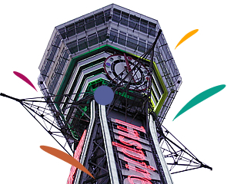
ミームの特徴１
たとえばよくある話
江戸弁を喋る
いつのまにか関西弁になったりする
けれど、江戸弁のイントネーションが時々でる

Slide 39
ミームの特徴２
たとえばよくある話
ミームはアナログ 遺伝子はデジタル
（ATGC）
ミームは変化しやすい
完全な複製というのもない
文化のダイナミズム
また江戸弁を喋ったりするけれど、ちょっと変だったりする。
一応、関西弁

Slide 40
ミームの特徴3
進化
短期的な環境変化に対応するのはミーム

Slide 41
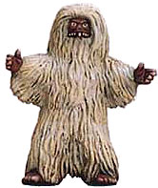

遺伝子による環境変化への対応
環境変化への遺伝子とミームの対応
たとえば･･・空知の年間平均気温が氷点下になったとしても
・・・皆さんは遺伝子的には対応はしない
遺伝子的に対応する
とこうなる・・・
遺伝子的に対応するには時間がかかる

Slide 42
ミームによる環境変化への対応
環境変化への遺伝子とミームの対応
でも、ミーム的には対応している・・・

Slide 43

こんなのもミーム
旋律、アイディア、キャッチフレーズ、服の流行、ティーポットのつくり方、橋のつくり方（by リチャード・ドーキンス）

Slide 44
建設技術もミーム
つまり、皆さんや会社が持っている技術（力）というのも「ミーム」である

Slide 45
人間は二つの複製子の乗り物
遺伝子（ジーン）
乗り物はDNA
変化しにくい
デジタル（ATGC)
生命を伝達
物的相互作用
文化子（ミーム）
乗り物は脳みそ
変化しやすい
アナログ
文化を伝達
情報的相互作用
複製子とは情報である
「IT化」が扱う情報の主体は「ミーム」である

Slide 46
あなたもミームの乗り物である
適合と淘汰
主流のミーム
と同様に
組織や企業にもミームが存在する
組織文化
社風

Slide 47
種の論理
個は種のミームの中で育ち、また種は個の変化によるミームの変化を
内包している。
類
種
個

Slide 48
山鹿のミームは
非合理性に
満ちている！

Slide 49
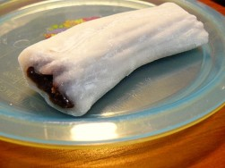
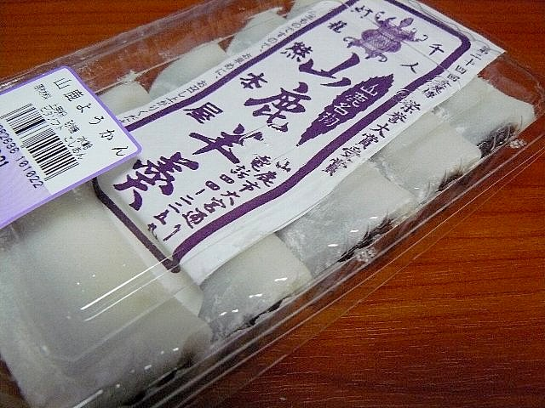
山鹿羊羹

Slide 50
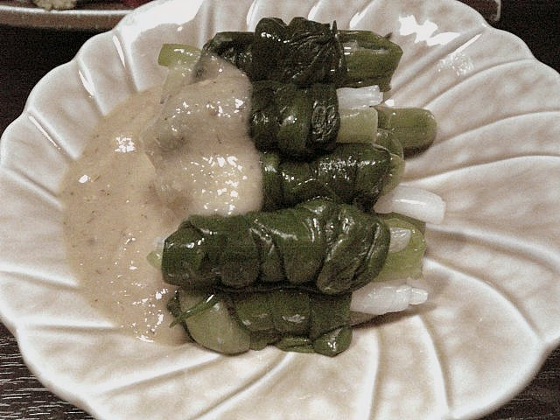
ひともじのぐるぐる

Slide 51
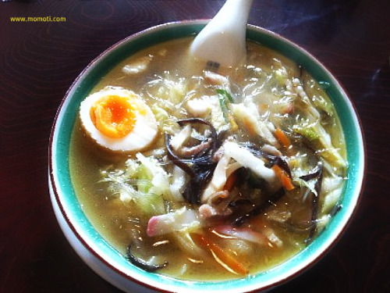
東洋軒の太平燕

Slide 52
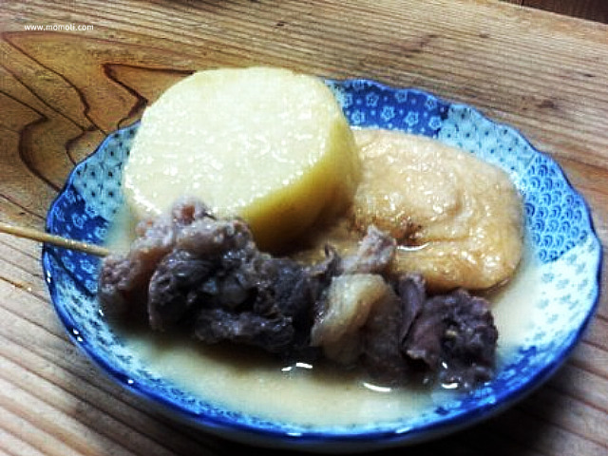
龍方ラーメンのおでん

Slide 53
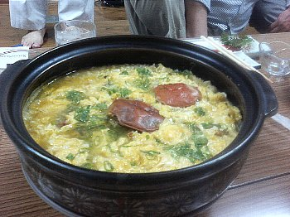
川蟹のおじや

Slide 54
食に関して云えば
山鹿は天才だと思う

Slide 55
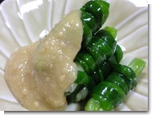
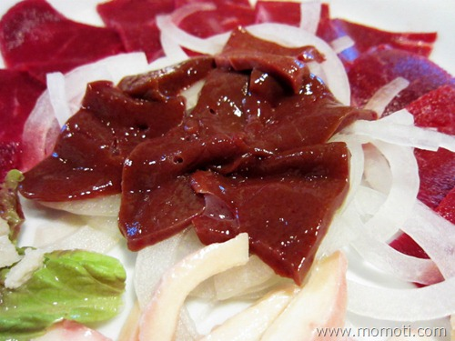
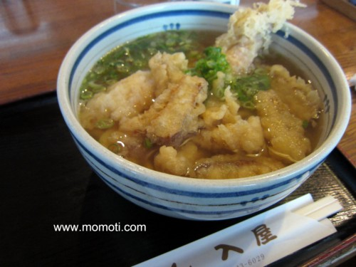
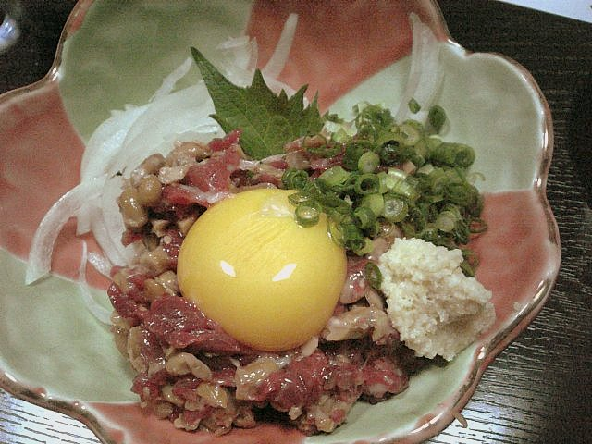
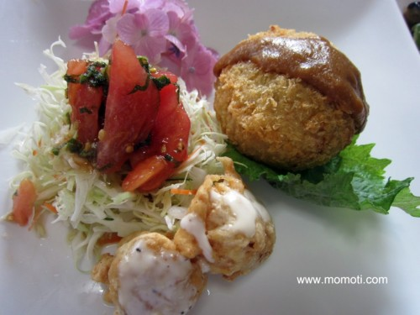
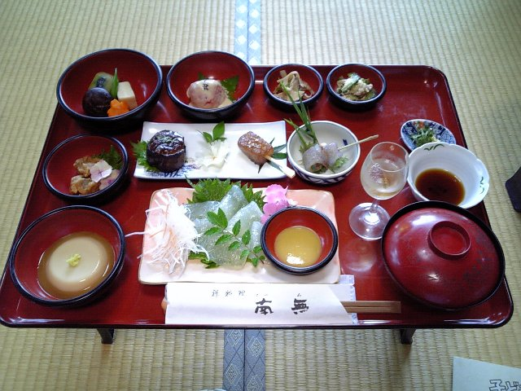
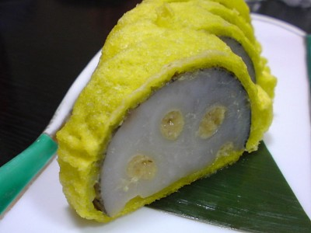
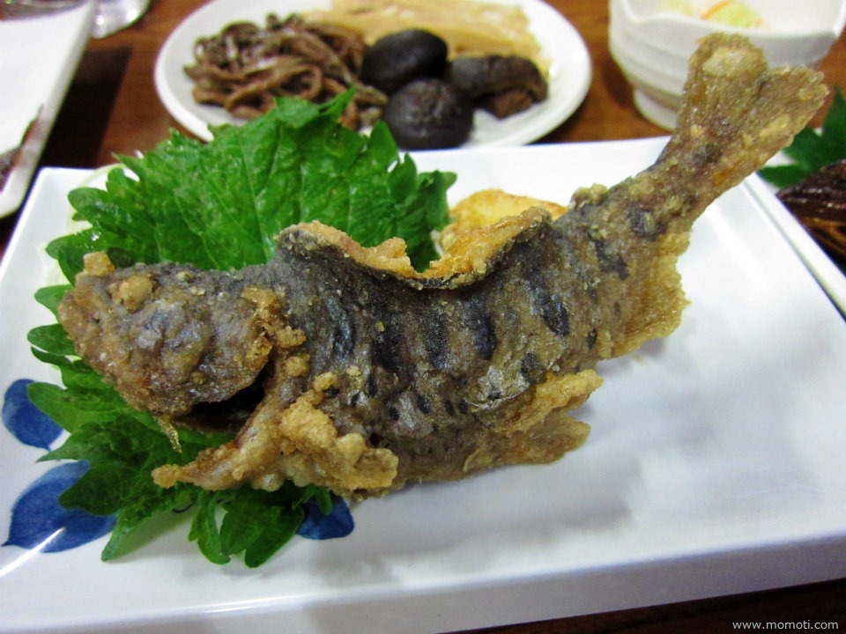
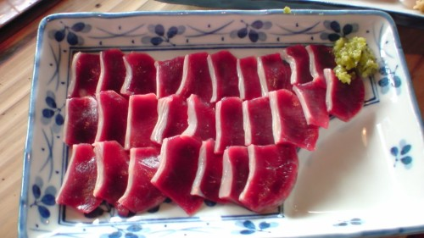
そしてさまざまな食

Slide 56
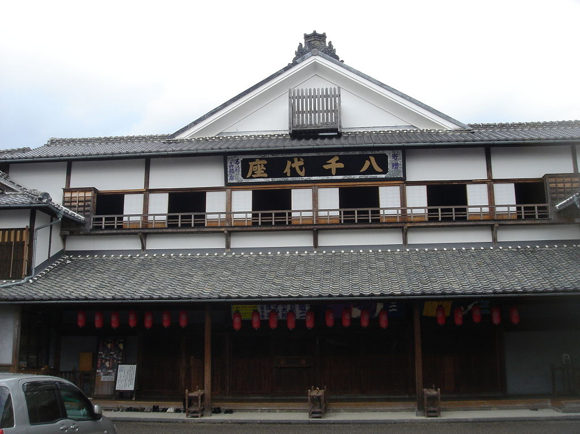
そして、八千代座

Slide 57
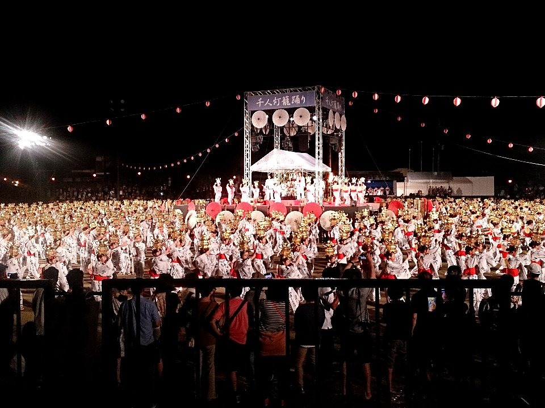
山鹿灯籠まつり

Slide 58
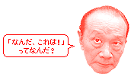
（あたしの）
合理に非合理を突きつけ
無償を爆発させる
岡本太郎

Slide 59
ミーム
空気の様にあるもの

Slide 60
ミーム
広く薄い紐帯で
常に繋がっている

Slide 61
ミームの伝播＝相互作用
人間社会とは複数の主体（個人や複合主体）が相互作用で結びついたもの
相互作用
A 物的相互作用
身体的直接干渉・事物のやりとり
B 情報的相互作用
言語，表情，身振り，画像，音楽
第一種の情報的相互作用，超越論的な枝の情報
手段的
第二種の情報的相互作用，解釈学的な蔓の情報
本質的
手段的情報
何かの他の目的のために役立つ情報
本質的情報
それを持つこと自身が値打ちをもつ情報
（出典：村上泰亮『反古典の経済学要綱』1994年，中央公論社）

Slide 62

売買（経済的交換）とは
市場を「売り手」と「買い手」の立場から鳥瞰すれば
売り手
買い手
情報的相互作用
技術のミーム
商品力
技術・組織力
ブランド・アイデンティティ
信用
and etc.
消費のミーム
顧客の持っている
買いたいという気持ちの束
「空気」
物的相互作用の成立

Slide 63
我われが売っているものとは
技術のミーム

Slide 64

市場は情報の相互作用の場
経済的交換（exchange）を構成する情報とは
物的相互作用
価格と量の情報
第一種の情報
経験と解釈と信頼の情報
第二種の情報
情報的相互作用

Slide 65
メタ情報としての信頼という情報
「能力」に対する信頼
「意図」に対する信頼
ふぐの調理免許
夫は浮気をしない
交換の底辺に流れる重低音
（出典：山岸俊男『信頼の構造』1998年，東京大学出版会）

Slide 66
意図に対する信頼二分類
けん制装置付の
「意図」に対する信頼
相手の人格的な
「意図」に対する信頼
安心
信頼
（出典：山岸俊男『信頼の構造』1998年，東京大学出版会）

Slide 67
信頼をメタ情報とした商品＝のれん
技術のミーム
のれん

Slide 68
のれん
（人質としての信頼の担保）
【暖簾分】
その店に長く勤めた店員に、同じ屋号の店を開くことを許す（し、物心両面に相応の支援をする）こと。また、そうして出来た店
消費のミームからの暖簾分

Slide 69
共感とコミットメント
ソーシャル・キャピタル
コミュニティ
ソリューション
結びつける力

Slide 70
コミュニティ・ソリューションの秘密
ミームによって運ばれる
感動と
人間性に対する
信頼感の伝承が
コミュニティ・ソリューションの秘密である
（金子郁容 『コミュニティ・ソリューション』,2002,p160）
ミーム

Slide 71


ご清聴ありがとうございました。
情報システムコンサルタント
桃知 利男
E-mail pinkhip@dc4.so-net.ne.jp
URL http://www.momoti.com/
ご面倒でも私宛の連絡はメールでお願いいたします。
(c) Copyright TOSIO MOMOTI 2016.All rights reserved.
無断複製厳禁

